Slide 1
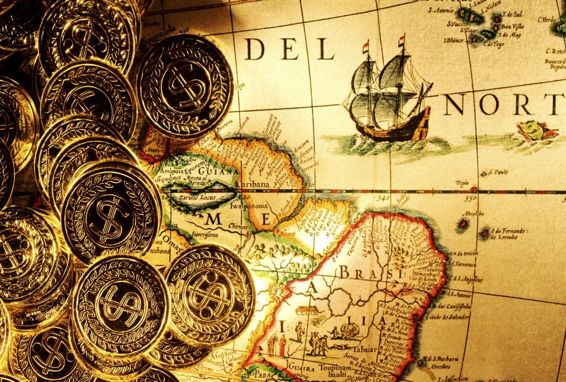
«Поле чудес»
Нумизматика
Коваленко
Елена Николаевна
Учитель начальных классов
ГБОУ Сош №188
Санкт-Петербург
http://www.fonstola.ru/download/66999/1366x768/

Slide 2
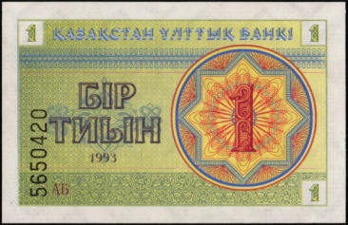
1 тройка игроков
Назовите денежную единицу (копейку) Казахстана
?
Т
И
Ы
Н
http://bonistika-sale.ru/good33973.html

Slide 3
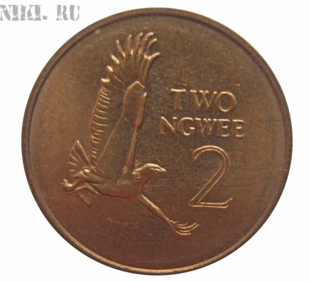
2 тройка игроков
Назовите денежную единицу (копейку) Замбии
?
Н
Г
В
Е
http://coiniki.ru/goods/%D0%97%D0%B0%D0%BC%D0%B1%D0%B8%D1%8F-2-%D0%BD%D0%B3%D0%B2%D0%B5-1983-%D0%B3

Slide 4
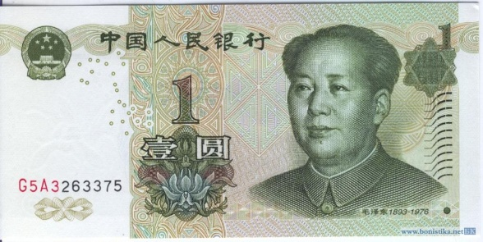
3 тройка игроков
Назовите денежную единицу
Китая
Ю
А
Н
Ь
http://www.forex-expo.net/en/forex-news?start=245

Slide 5
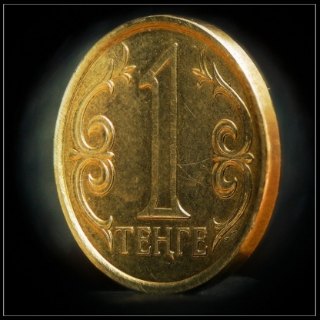
ФИНАЛ
Назовите денежную единицу (рубль) Казахстана
?
Т
Е
Н
Г
Е
http://www.photosight.ru/photos/3064867/

